Slide 1
Merge Sort
merge sort group

Slide 2
Сортировка слиянием
Сортируемый массив разбивается на две части примерно одинакового размера;
Каждая из получившихся частей сортируется отдельно, например — тем же самым алгоритмом;
Два упорядоченных массива половинного размера соединяются в один.

Slide 3
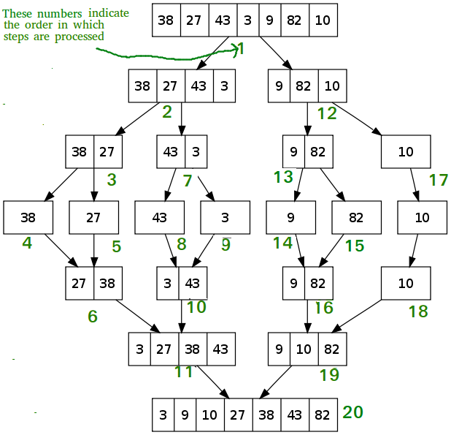

Slide 4
Code
class MergeSort
{
// Merges two subarrays of arr[].
// First subarray is arr[l..m]
// Second subarray is arr[m+1..r]
void merge(int arr[], int l, int m, int r)
{
// Find sizes of two subarrays to be merged
int n1 = m - l + 1;
int n2 = r - m;
/* Create temp arrays */
int L[] = new int[n1];
int R[] = new int[n2];
/*Copy data to temp arrays*/
for (int i = 0; i < n1; ++i)
L[i] = arr[l + i];
for (int j = 0; j < n2; ++j)
R[j] = arr[m + 1 + j];
/* Merge the temp arrays */
// Initial indexes of first and second subarrays
int i = 0, j = 0;
// Initial index of merged subarray array
int k = l;
while (i < n1 && j < n2) {
if (L[i] <= R[j]) {
arr[k] = L[i];
i++;
}
else {
arr[k] = R[j];
j++;
}
k++;
}
/* Copy remaining elements of L[] if any */
while (i < n1) {
arr[k] = L[i];
i++;
k++;
}
/* Copy remaining elements of R[] if any */
while (j < n2) {
arr[k] = R[j];
j++;
k++;
}
}

Slide 5
code
void sort(int arr[], int l, int r)
{
if (l < r) {
// Find the middle point
int m =l+ (r-l)/2;
// Sort first and second halves
sort(arr, l, m);
sort(arr, m + 1, r);
// Merge the sorted halves
merge(arr, l, m, r);
}
}
/* A utility function to print array of size n */
static void printArray(int arr[])
{
int n = arr.length;
for (int i = 0; i < n; ++i)
System.out.print(arr[i] + " ");
System.out.println();
}
// Driver code
public static void main(String args[])
{
int arr[] = { 12, 11, 13, 5, 6, 7 };
System.out.println("Given Array");
printArray(arr);
MergeSort ob = new MergeSort();
ob.sort(arr, 0, arr.length - 1);
System.out.println("\nSorted array");
printArray(arr);
}
}

